Slide 1

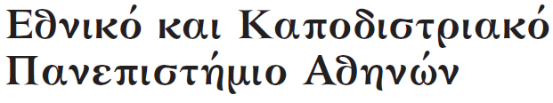
Μοριακές μέθοδοι στις λοιμώξεις
Πρόγραμμα Παθολογίας 8ου εξαμήνου
Ειρήνη Γαλάνη
Ε.ΔΙ.Π
12-5-2020

Slide 2
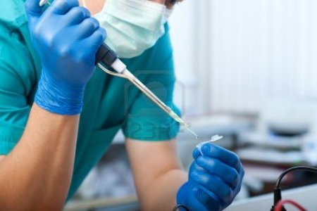
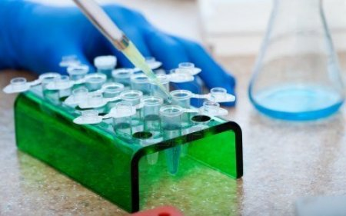
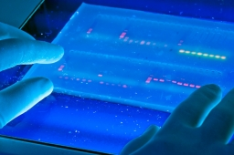
Σύγχρονη διαγνωστική - Μοριακή Βιολογία
Η εισαγωγή των μοριακών μεθόδων στην κλινική διαγνωστική έγινε με κύριο σκοπό να επιλυθούν οι αδυναμίες των κλασσικών μεθόδων, έτσι ώστε ο αιτιολογικός παράγοντας της λοίμωξης να ταυτοποιείται γρήγορα και αξιόπιστα, με στόχο την εφαρμογή της κατάλληλης θεραπείας
Notes:
2

Slide 3
Γιατί να χρησιμοποιήσουμε ένα μοριακό τεστ για τη διάγνωση μιας λοίμωξης;
Διάγνωση λοίμωξης από μικροοργανισμό
  που δεν καλλιεργείται
    Human papilloma virus
    Hepatitis B virus
  που αναπτύσσεται αργά
    Mycobacterium tuberculosis
    Legionella pneumophilia
  που είναι πολύ μολυσματικός και είναι επικίνδυνο να καλλιεργηθεί
    Francisella tularensis
    Brucella species
    Coccidioidis immitis
  που υπάρχει σε εξαιρετικά μικρές ποσότητες στο κλινικό δείγμα
    Μηνιγγίτιδα

Slide 4

Γιατί να χρησιμοποιήσουμε ένα μοριακό τεστ για τη διάγνωση μιας λοίμωξης;
Μοριακή επιδημιολογία
  έλεγχος ενδονοσοκομειακών λοιμώξεων
  προσδιορισμός της πηγής σε νοσοκομειακές αλλά και σε λοιμώξεις της κοινότητας
Ταχεία ανίχνευση της ανθεκτικότητας στα αντιβιοτικά
  γρήγορη ανίχνευση της αντοχής
  έλλειψη φαινοτυπικών μεθόδων (προσδιορισμός μηχανισμού αντοχής)
  επιδημιολογική επιτήρηση
Άμεση Διάγνωση της Λοίμωξης
  απ’ ευθείας ανίχνευση παθογόνου στο κλινικό δείγμα
    σημαντικό για την έναρξη της κατάλληλης θεραπείας
    σημαντικό για την πρόληψη της εξάπλωσης μιας μεταδοτικής νόσου
Ιδιαίτερη Κλινική Σημασία

Slide 5
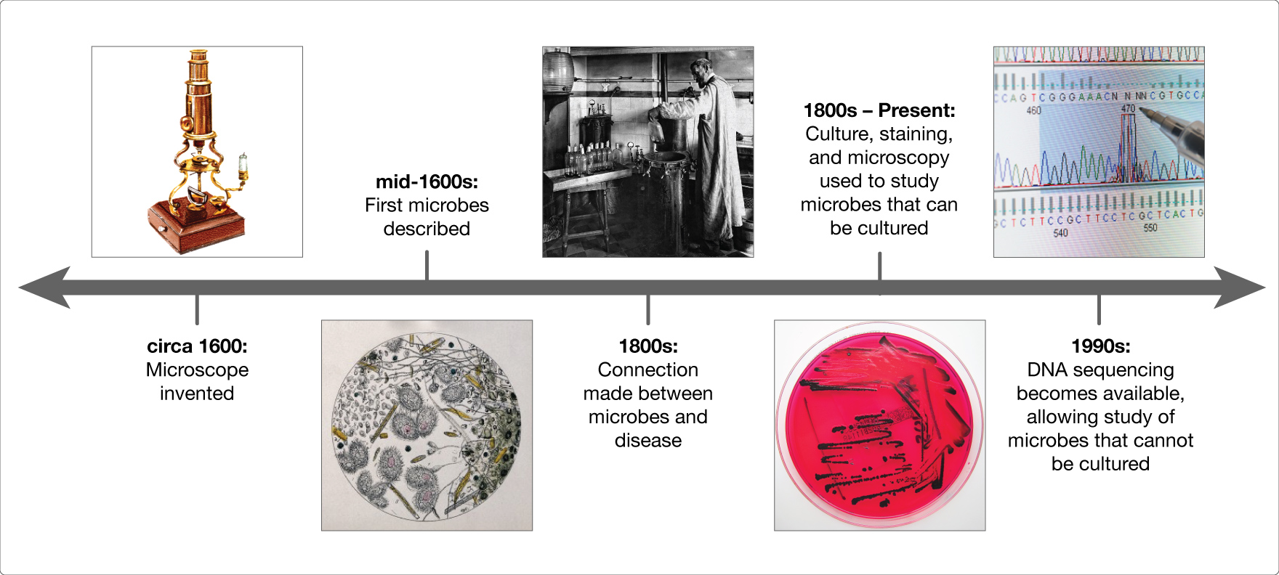
Εξέλιξη της τεχνολογίας
19^{ος} αιώνας – σήμερα:
Η καλλιέργεια, η χρώση και το μικροσκόπιο χρησιμοποιούνται για την μελέτη των μικροβίων που μπορούν να καλλιεργηθούν
Μέσα-17^{ου} αιώνα:
Περιγραφή πρώτων μικροοργανισμών
∼ 17^{ος} αιώνας:
Εφεύρεση μικροσκοπίου
19^{ος} αιώνας:
Σύνδεση μικροβίων και ασθενειών
Δεκαετία 1990:
Η αλληλούχιση του DNA επιτρέπει την μελέτη μικροοργανισμών που δεν καλλιεργούνται

Slide 6
Εξέλιξη της τεχνολογίας
Ανάπτυξη των μικροσυστοιχιών DNA
Ανάπτυξη της αλληλούχισης
Ανακάλυψη του DNA
Ανάπτυξη της PCR
Ανάπτυξη της MassTag PCR
1953
1983
1995
2005
2012
2001
Κόστος αλληλούχισης
5.000 $ /Μb
Κόστος αλληλούχισης
0,50 $ /Μb
2008
Κόστος αλληλούχισης
15 $ /Μb
Adapted from: Lipkin W . Nature Reviews, Microbiology 2013; 11: 133 - 141

Slide 7
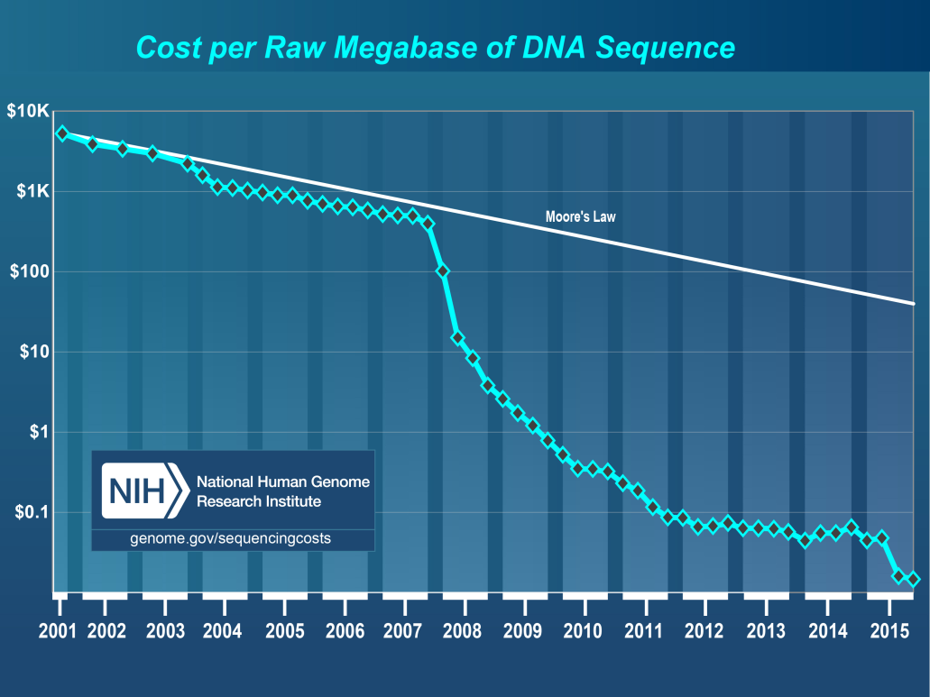
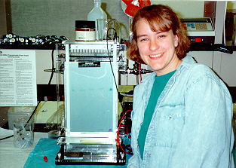
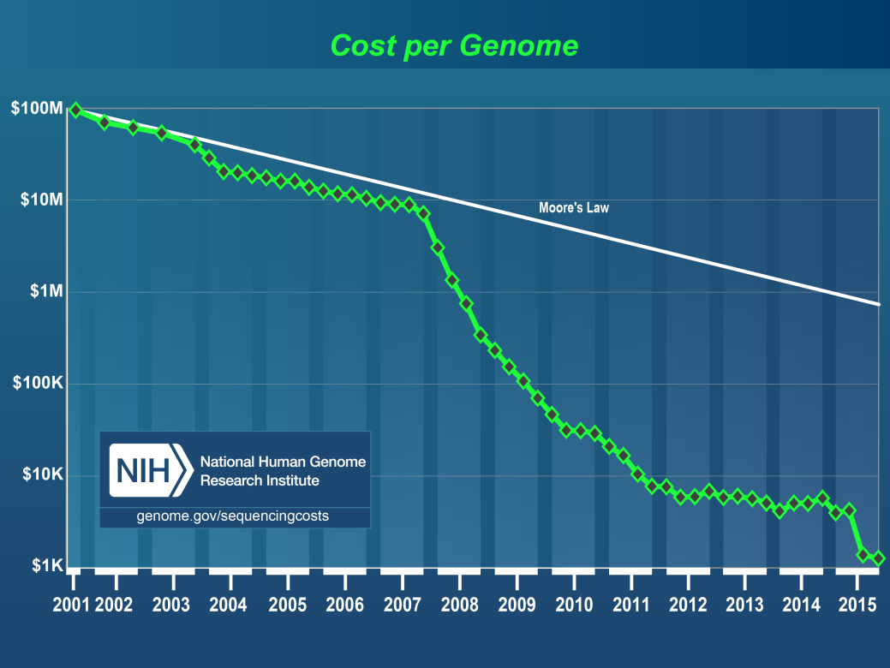
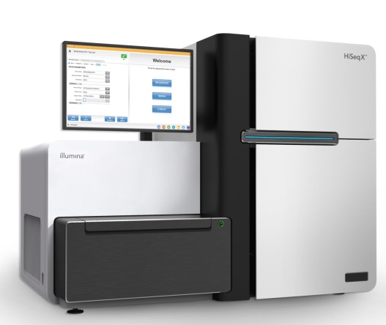
2008
Η χρονιά κατά την οποία τα κέντρα προσδιορισμού αλληλουχίας μετέβησαν από την κατά Sanger αλληλούχιση
σε τεχνολογίες "επόμενης γενιάς"

Slide 8
Πλεονεκτήματα των μοριακών τεστ
Μεγάλη ευαισθησία
  Θεωρητικά μπορεί να ανιχνεύσει την παρουσία ενός μόνο οργανισμού
Μεγάλη ειδικότητα
  Μπορεί να ανιχνεύσει συγκεκριμένους γονότυπους
Μπορεί να ανιχνεύσει αντοχή σε αντιμικροβιακά
Μπορεί να προβλέψει τη μολυσματικότητα
Ταχύτητα
  Ταχύτερη από την παραδοσιακή καλλιέργεια για ορισμένους οργανισμούς
Απλότητα
Ορισμένα τεστ είναι πλέον αυτοματοποιημένα

Slide 9
Μειονεκτήματα μοριακών τεστ
Κόστος
Είναι τόσο ειδικά που απαιτούνται κλινικά δεδομένα που να υποστηρίζουν την λοίμωξη από τον μικροοργανισμό πριν από την έναρξη της δοκιμής
Δεν θα ανιχνευθούν νέοι μικροοργανισμοί
Στις μικτές καλλιέργειες θα πρέπει να γίνουν τεστ για όλους τους οργανισμούς που μπορεί να προκαλούν τη λοίμωξη.
Μεγάλη ευαισθησία. Τα αποτελέσματα είναι κλινικά σημαντικά;

Slide 10
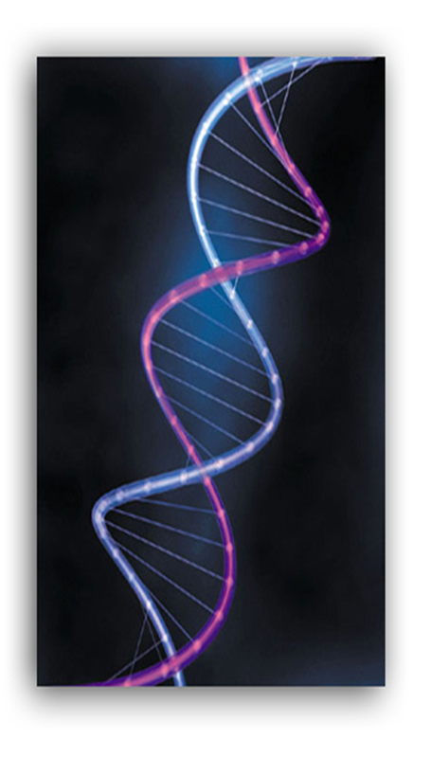
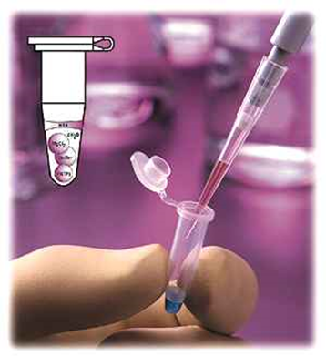
Μοριακή διαγνωστική πώς λειτουργεί;
Κάθε οργανισμός περιέχει κάποιες μοναδικές, συγκεκριμένες για το είδος αλληλουχίες DNA
Η Μοριακή διαγνωστική κάνει το συγκεκριμένο για κάθε είδος DNA ορατό

Slide 11
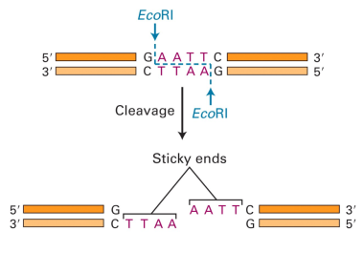
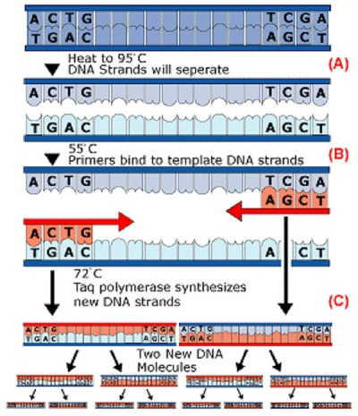
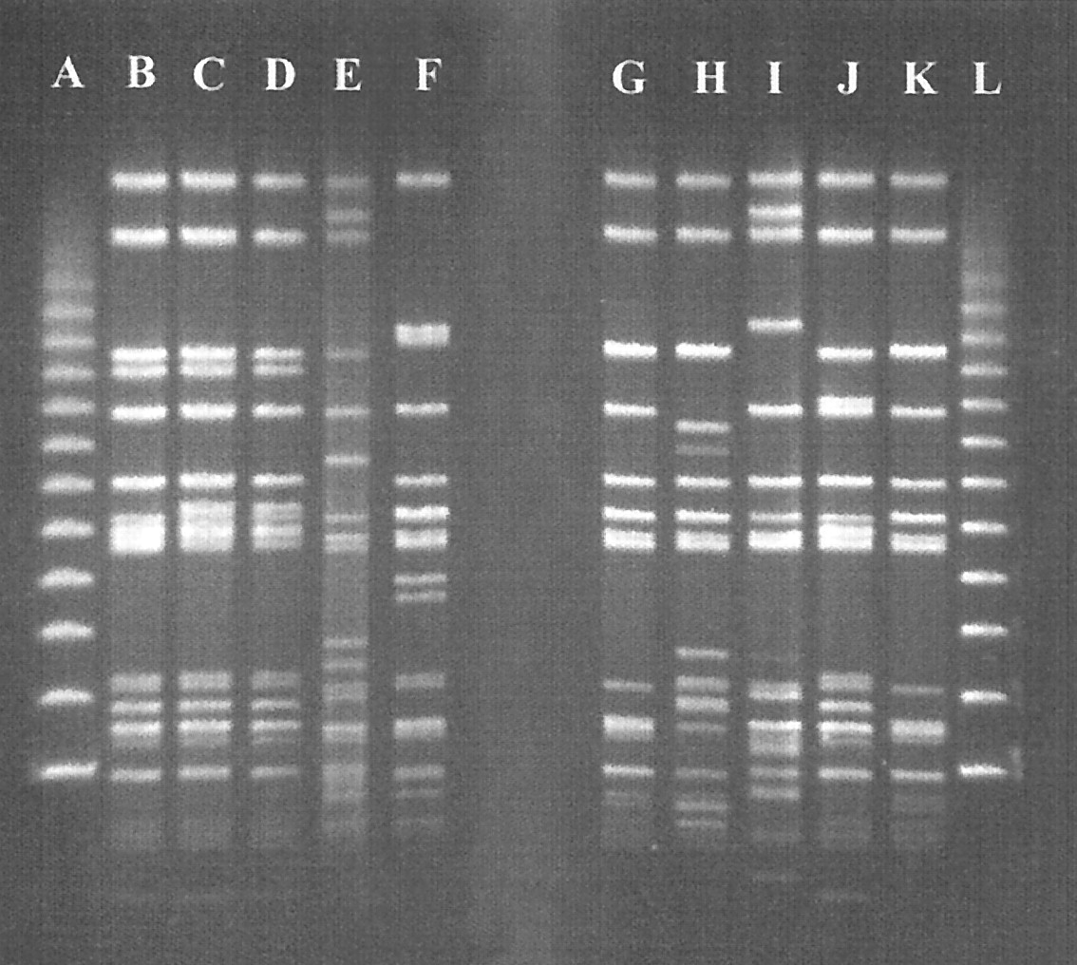
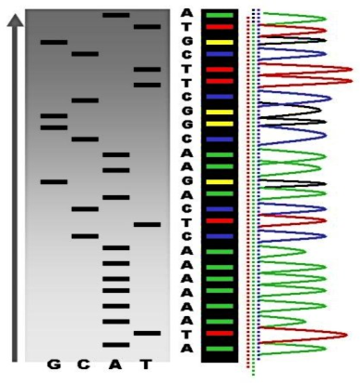

Τεχνικές που χρησιμοποιούνται στην Μοριακή Μικροβιολογία
Πέψη με περιοριστικές ενδονουκλεάσες
Ηλεκτροφόρηση
Υβριδισμός
Αλυσιδωτή αντίδραση πολυμεράσης (PCR)
Αλληλούχιση

Slide 12
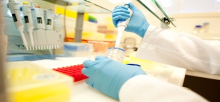
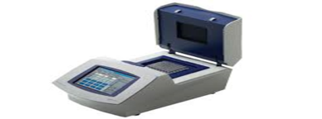
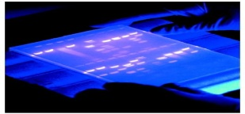
Αλυσιδωτή αντίδραση πολυμεράσης
(Polymerase Chain Reaction, PCR)
Αντιγραφή της φυσικής διαδικασίας πολλαπλασιασμού του DNA
Απλούστευση της αντίδρασης σε in vitro συνθήκες
Ανάπτυξη τεχνικών για την ανίχνευση του τελικού προϊόντος
Εκχύλιση γενετικού υλικού (DNA ή RNA)
Ανίχνευση του προϊόντος
PCR

Slide 13
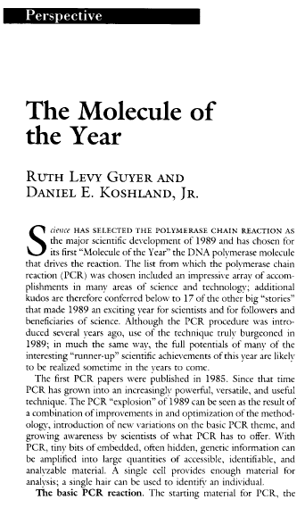
Αλυσιδωτή αντίδραση πολυμεράσης (PCR)
in vitro μέθοδος για τον πολλαπλασιασμό συγκεκριμένης αλληλουχίας DNA
δίνει τη δυνατότητα απόκτησης μεγάλης ποσότητας DNA για ανάλυση
in vitro μέθοδος κλωνοποίησης
With PCR, tiny bits of embedded, often hidden genetic information can be amplified into large quantities of accessible, identifiable and analyzable material.
Guyer RL, Koshland DE. The molecule of the year. Science, 246:1543, 1989

Slide 14
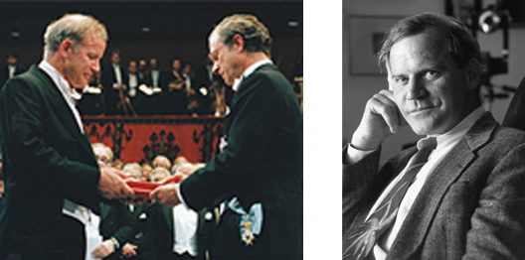
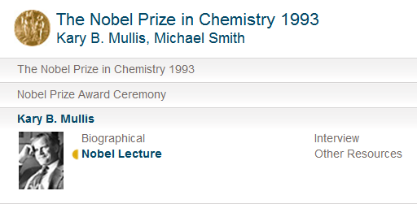
PCR
1983: σύλληψη της ιδέας, K. Mullis, Cetus Corporation
1985: πρώτη δημοσίευση, Science 1985, 230:1350-1354
1988: θερμοσταθερή DNA πολυμεράση (Thermus aquaticus), Science 1988, 239:487-491
1988-σήμερα : Χιλιάδες άρθρα με εφαρμογές PCR
1989: το περιοδικό Science επέλεξε την PCR σαν το "μέγιστο επιστημονικό επίτευγμα" και την Taq DNA πολυμεράση σαν το "μόριο της χρονιάς “
1993: βραβείο Nobel Χημείας στον K. Mullis
Nobel Prize 1993

Slide 15
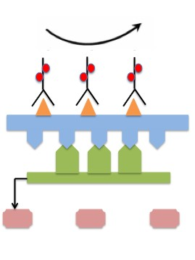
Διαδικασίες προ και μετά την PCR
Απομόνωση γενετικού υλικού
Ανίχνευση προϊόντων PCR
Κλινικό δείγμα
  Είδος δείγματος (Π.χ αίμα, δείγμα αναπνευστικού, κλπ)
  Όγκος δείγματος
  Στυλεός, υγρό, ιστός κ.α
Είδος παθογόνου
  ποσότητα/όγκο δείγματος
  ιδιότητες όπως το κυτταρικό τοίχωμα (Gram (-), Gram(+), μύκητας, ιός κ.α)
Γενετικό υλικό
  DNA, RNA, πλασμίδιο
  Μονόκλωνο ή δίκλωνο
Ηλεκτροφόρηση
Elisa

Slide 16
Παραλλαγές PCR
INVERSE PCR
MULTIPLEX PCR
NESTED PCR
MULTIPLEX LIGATION-DEPENDENT PROBE AMPLIFICATION (MLPA)
LIGATION-MEDIATED PCR
METHYLATION-SPECIFIC PCR (MSP)
HOT-START PCR
ALLELE-SPECIFIC PCR
HELICASE-DEPENDENT AMPLIFICATION
REVERSE TRANSCRIPTION PCR (RT-PCR)
IN SITU PCR (ISH)
ASSEMBLY PCR OR POLYMERASE CYCLING ASSEMBLY (PCA)
ASYMMETRIC PCR
THERMAL ASYMMETRIC INTERLACED PCR (TAIL-PCR)
QUANTITATIVE PCR (Q-PCR)
LONG PCR
COLONY PCR
THE DIGITAL PCR
OVERLAP-EXTENSION PCR
SOLID PHASE PCR
TOUCHDOWN PCR (STEP-DOWN PCR)
MINIPRIMER PCR
UNIVERSAL FAST WALKING PCR
VARIABLE NUMBER OF TANDEM REPEATS (VNTR) PCR
INTERSEQUENCE-SPECIFIC PCR (OR ISSR-PCR)

Slide 17
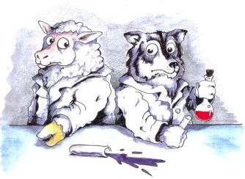
Επιμόλυνση στην PCR
οφείλεται στην εξαιρετική ευαισθησία της PCR
πολύ σημαντική ειδικά όταν ενισχύονται σπάνιες αλληλουχίες
πολύ σημαντική ειδικά όταν χρησιμοποιείται για διαγνωστικό σκοπό
αποφεύγεται με :
καλή εργαστηριακή πρακτική
χρήση control (πχ Η₂Ο) σε κάθε PCR
ακτινοβόληση του μίγματος της αντίδρασης με UV πριν την προσθήκη του δείγματος DNA
χρήση διαφορετικών χώρων και πιπεττών για προετοιμασία μίγματος και PCR

Slide 18
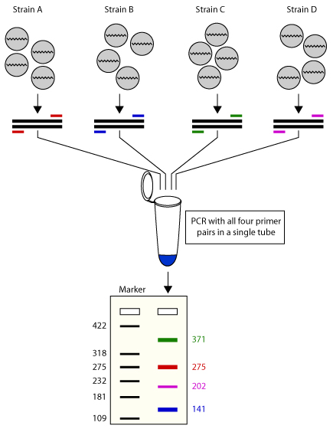
Multiplex PCR
Χρήση πολλαπλών ζευγών εκκινητών για την ταυτόχρονη ανίχνευση περισσοτέρων του ενός μικροοργανισμών
Απαιτείται βελτιστοποίηση των συνθηκών
Δύσκολη η ανάπτυξή τους
Έχουν μικρότερη ευαισθησία

Slide 19
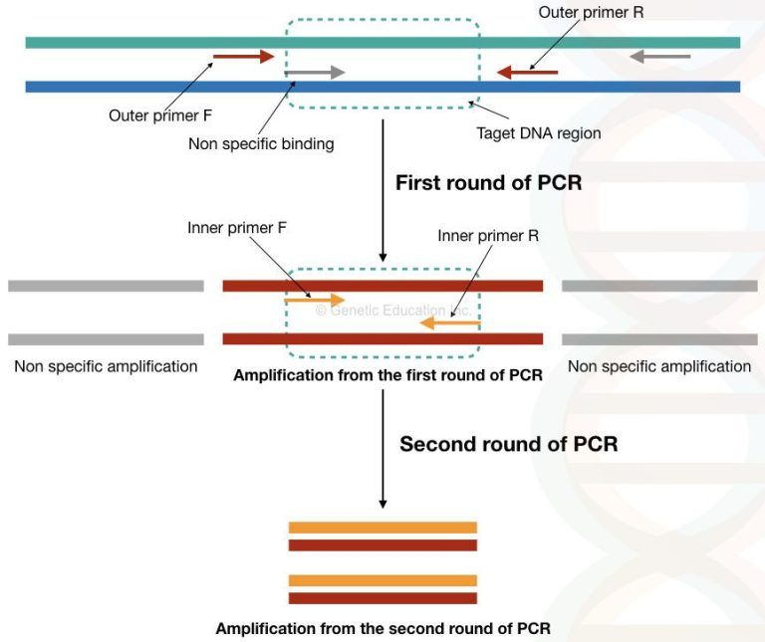
Nested PCR
Δύο ζεύγη εκκινητών
Το δεύτερο ζεύγος ανιχνεύει αλληλουχία εσωτερικά του προϊόντος του πρώτου ζεύγους
Απαιτεί δύο διαδοχικούς πολλαπλασιασμούς του DNA-στόχου
Αυξάνει την ειδικότητα και την ευαισθησία της μεθόδου
  Δύο κύκλοι πολλαπλασιασμού
  Το 2^{ο} ζεύγος υβριδίζεται σε ήδη ειδικό προϊόν

Slide 20
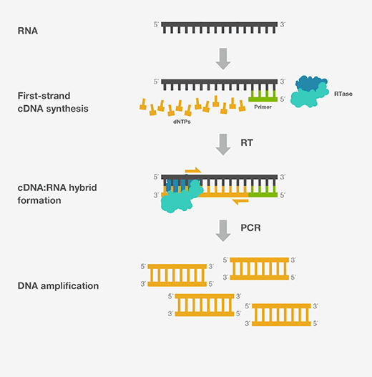
RT-PCR (Reverse transcriptase)
Στόχος είναι το RNA
Το RNA μεταγράφεται σε DNA
  αντίστροφη μεταγραφάση (απομονώνεται από ρετροϊούς)
PCR

Slide 21
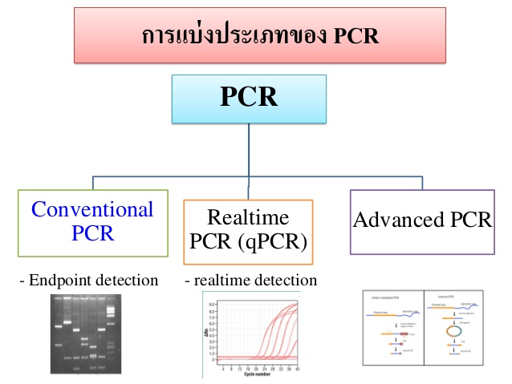
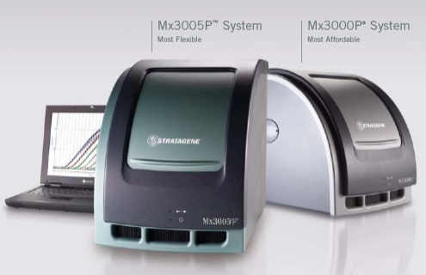
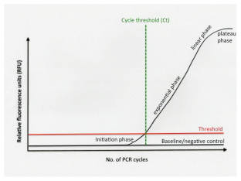
REAL-TIME PCR
Είναι η διαδικασία ενίσχυσης μιας DNA αλληλουχίας με τη μέθοδο της PCR και ταυτόχρονα της ανίχνευσης του παραγόμενου προϊόντος σε πραγματικό χρόνο καθ’ όλη τη διάρκεια της αντίδρασης, μέσω της χρήσης ειδικών φθοριζόντων χρωστικών που ενσωματώνονται στην αλληλουχία που ενισχύεται.
  Δεν απαιτείται ανάλυση με ηλεκτροφόρηση
PCR
Conventional
PCR
Real time
PCR
Endpoint detection
Real time detection

Slide 22
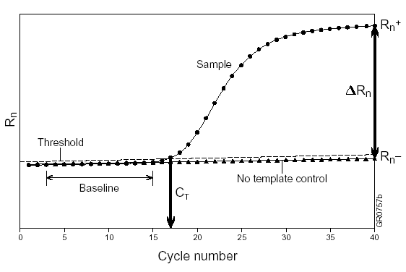
REAL-TIME PCR
Με την απλή PCR ανιχνεύουμε το τελικό προϊόν (ηλεκτροφόρηση)
Με την real-time PCR βλέπουμε στην οθόνη το προϊόν ενώ πολλαπλασιάζεται
Η πρώτη σημαντική αύξηση στην ποσότητα του προϊόντος της PCR (CT – κύκλος - κατώφλι) σχετίζεται με την αρχική ποσότητα της μήτρας (ποσοτικοποίηση)

Slide 23
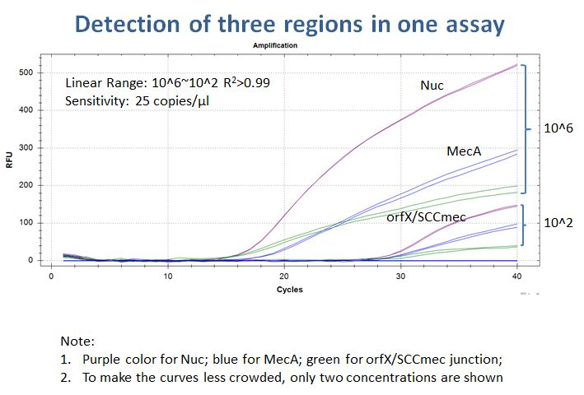
REAL-TIME PCR
Ανίχνευση MRSA
Η ανίχνευση γίνεται με τη χρήση σημασμένων εκκινητών με φθορίζουσες χρωστικές
Ανίχνευση DNA και RNA
Ποσοτικός προσδιορισμός DNA

Slide 24
REAL-TIME PCR
Πλεονεκτήματα
Μειονεκτήματα
Σύντομη (1 hour)
αριθμός δειγμάτων (~200 ημερησίως)
χαμηλή συχνότητα επιμολύνσεων (κλειστά συστήματα)
μεγάλη ευαισθησία (3pg or 1 genome eq of DNA)
μεγάλο εύρος μέτρησης (10 - 1010 copies)
επαναληψιμότητα (CV < 2.0 %)
ποσοτικός προσδιορισμός
λειτουργία με βάση πρόγραμμα Η/Υ
Περιορισμός στον αριθμό των στόχων που προσδιορίζονται
Η ανάπτυξη νέου πρωτοκόλλου απαιτεί γνώσεις και ικανότητες
Υψηλό κόστος

Slide 25

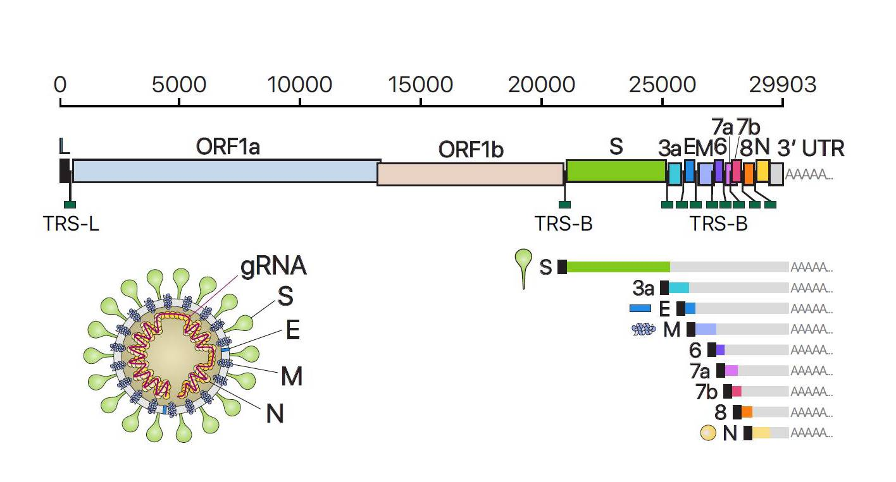
Schematic presentation of the genome organization
SARS-CoV-2
spike protein (S)
envelope protein (E)
membrane protein (M)
nucleocapsid protein (N)
Kim D, Lee JY, Yang JS, et al. The Architecture of SARS-CoV-2 Transcriptome. Cell. 2020. pii: S0092-8674(20)30406-2.

Slide 26
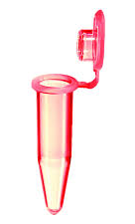
Sars-Cov-2 Real Time PCR
3 genes

Slide 27
Dilution series of N gene (10⁷-10¹ copies/rxn)

Slide 28
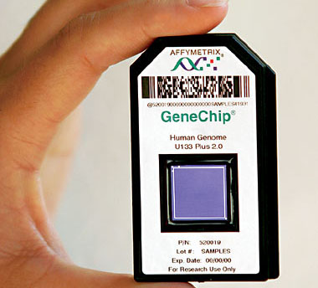
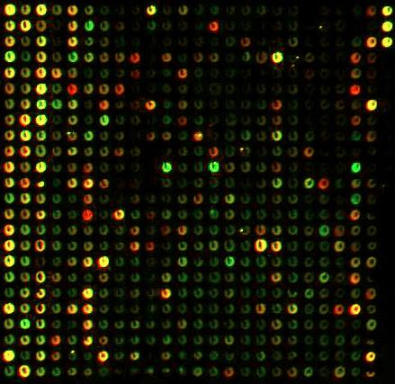
Μικροσυστοιχίες (Microarrays)
Στηρίζονται στον υβριδισμό
Διερεύνηση χιλιάδων αλληλουχιών ταυτόχρονα
Η ανίχνευση και η επεξεργασία του αποτελέσματος γίνεται με Η/Υ
Χρήση στη Μοριακή Μικροβιολογία
  Ανίχνευση παρουσίας παθογόνων σε ένα δείγμα
  Ανίχνευση γονιδίων μικροβιακής αντοχής (γονότυπου αντοχής)
  Ανίχνευση ειδικών σημειακών μεταλλάξεων που συνδέονται με αντοχή σε αντιιικούς παράγοντες

Slide 29
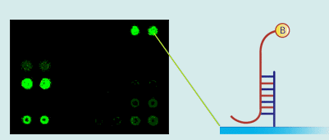
Συστοιχίες μικροκηλίδων DNA
Οι μικροκηλίδες DNA απαρτίζονται από πολλαπλούς «ανιχνευτές» DNA ακινητοποιημένους σε μια στερεά επιφάνεια.
Κάθε κηλίδα (διαμέτρου 50 έως150 μm) αποτελείται από μεγάλο αριθμό όμοιων ολιγονουκλεοτιδίων που είναι συμπληρωματικά με το γονίδιο που μας ενδιαφέρει (DNAστόχος).
Κατά την διάρκεια του υδριδισμού το DNA «στόχος» συνδέεται με το συμπληρωματικό τμήμα στην στερεά επιφάνεια σχηματίζοντας διπλή έλικα.
Τα υβριδισμένα γονίδια στόχοι ανιχνεύονται στην συνέχεια χρησιμοποιώντας κάποιο κατάλληλο σύστημα δημιουργίας σήματος.

Slide 30

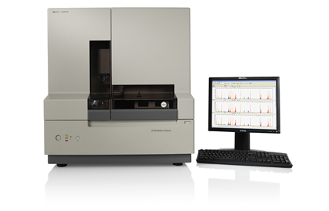
Νουκλεοτιδική Αλληλούχιση
Προσδιορισμός της νουκλεοτιδικής αλληλουχίας ενός μορίου DNA.
  Δύο δημοφιλείς μέθοδοι
    Χημική μέθοδος κατά Maxam-Gilbert
    Μέθοδος τερματισμού της αλυσίδας ή μέθοδος Sanger
Και οι δύο μέθοδοι έχουν πλέον αυτοματοποιηθεί και η αλληλουχία μπορεί να διαβαστεί χρησιμοποιώντας έναν υπολογιστή. Αυτή η τεχνολογία μπορεί να χρησιμοποιηθεί για:
  τη μελέτη της δομής ενός γονιδίου
  την ανίχνευση μεταλλάξεων
  την γενετική συγγένεια

Slide 31

Πλατφόρμα αλληλούχισης επόμενης γενιάς
Μαζική παράλληλη αλληλούχιση, σε εκατομμύρια κομμάτια DNA ταυτόχρονα.
  Ταχεία (αλληλούχιση ολόκληρου του γονιδιώματος σε λιγότερο από μία ημέρα)
  Δυνατότητα να ελέγξει την ύπαρξη απεριόριστου αριθμού πιθανών παθογόνων ταυτόχρονα
  Χαμηλό κόστος σε σύγκριση με τις παραδοσιακές τεχνικές (Sanger)

Slide 32
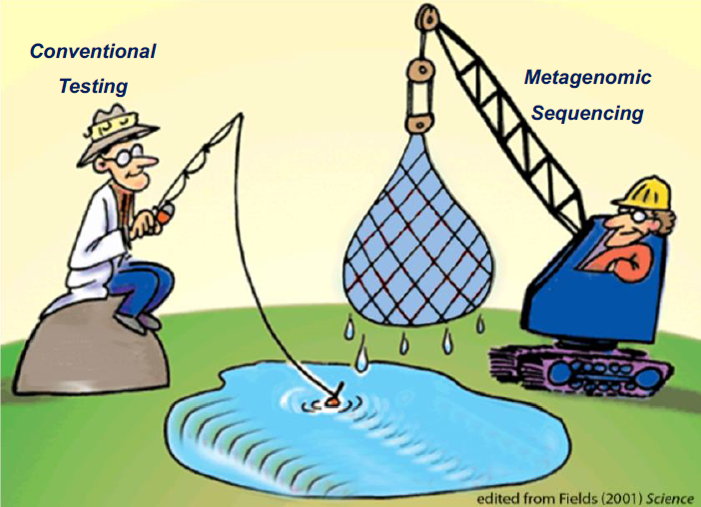

Slide 33
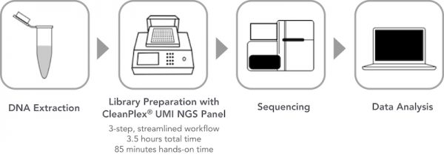
Αλληλούχιση επόμενης γενιάς (NGS)

Slide 34
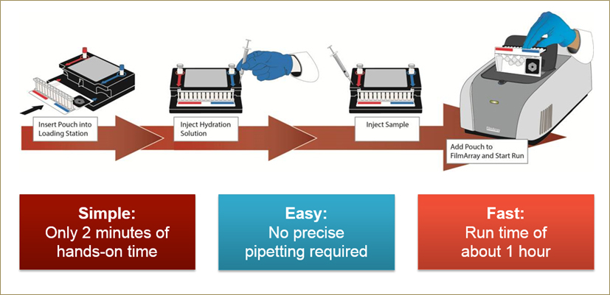
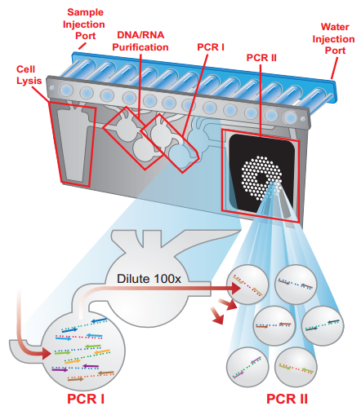
Πλατφόρμες για ταχεία ανίχνευση
Οι ανάπτυξη των μοριακών μεθόδων έχουν φέρει επανάσταση στον έλεγχο των λοιμώξεων επιτρέποντας την ταυτόχρονη ανίχνευση πολλαπλών παθογόνων και μηχανισμών αντοχής στα φάρμακα απευθείας από κλινικά δείγματα και θετικές καλλιέργειες αίματος.
Τα μοριακά διαγνωστικά συστήματα έχουν περιορίσει την περιττή χρήση αντιβιοτικών, ενισχύοντας την ορθή χρήση των αντιμικροβιακών.

Slide 35
Διαθέσιμα πάνελ
Bloodstream Infections
    Identification and antibiotic resistance determination for a broad panel of gram-positive/negative bacteria and yeasts directly from positive blood culture bottles
Respiratory Tract Infections
    Identification of a broad panel of viruses and bacteria commonly responsible for respiratory infections from nasopharyngeal swabs (NPS)
Gastrointestinal Tract Infections
    Identification of common gastrointestinal pathogens including viruses, bacteria and parasites that cause infectious diarrhea
Meningitis-Encephalitis Panel
    Identification of common pathogens that cause central nervous system infections, including viruses, bacteria and yeast

Slide 36
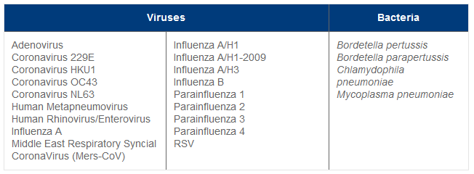
Respiratory Panel simultaneously tests for 22 of the most common pathogens involved in upper respiratory tract infections
overall sensitivity and specificity of 95% and 99% respectively

Slide 37
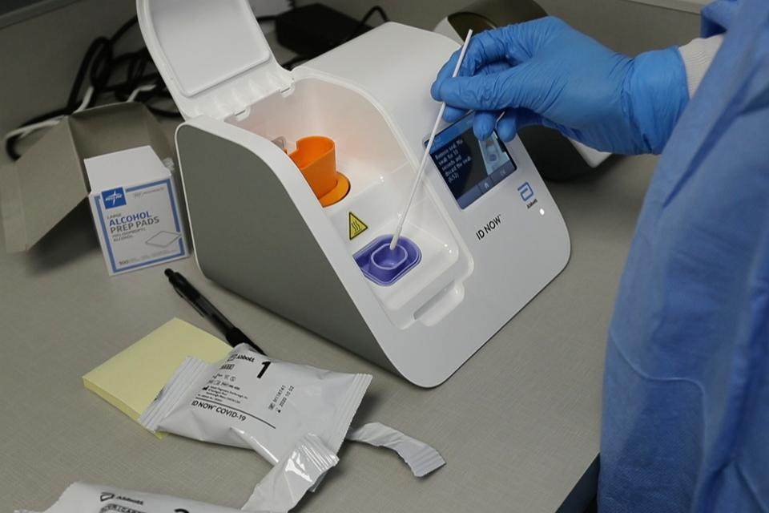
Παρακλίνια μηχανήματα (Point of Care)
Είναι συσκευές που ανιχνεύουν συγκεκριμένες ομάδες γονιδίων, ενός μικροοργανισμού
Μικρές σε διαστάσεις, συχνά φορητές, γρήγορες (15-90 min για το αποτέλεσμα)
Σκοπός είναι:
  η έγκυρη διάγνωση
  η επιλογή της κατάλληλης θεραπείας

Slide 38
Συμπεριλήφθηκαν 31 μελέτες με 5920 ασθενείς με βακτηριαιμία
Στις 20 μελέτες είχαν χρησιμοποιήσει μεθόδους PCR ή microarrays.
Ο χρόνος για την αποτελεσματική θεραπεία μειώθηκε κατά -5,03 ώρες και η διάρκεια παραμονής μειώθηκε κατά -2,48 ημέρες
Timbrook et al. Clin Infect Dis. 2017; 64(1):15-23

Slide 39
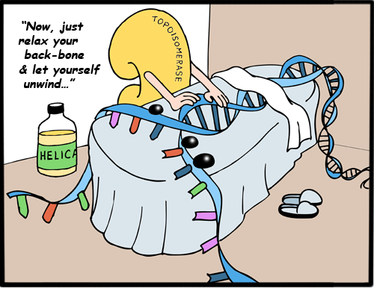
Ευχαριστώ για την προσοχή σας

